Slide 1
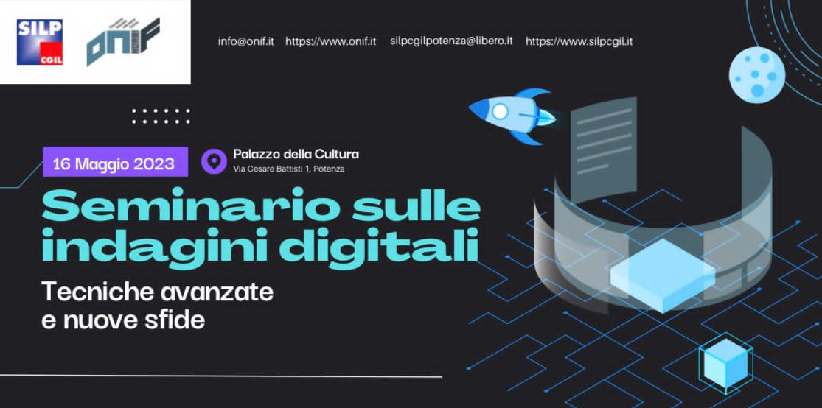

Il Percorso verso la Transizione Digitale
Ing. Nicola Barone
Marconista della Fondazione Marconi
Socio del Quadrato della Radio
Presidente di TIM San Marino e Referente TIM attività per la PAT

Slide 2
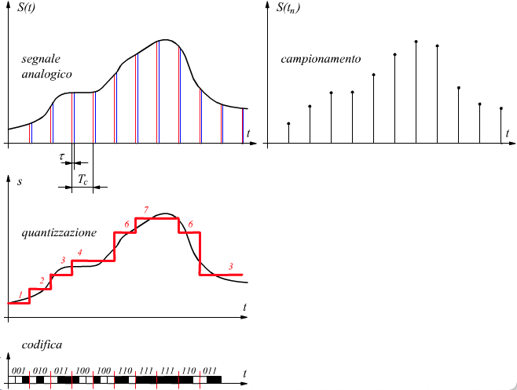
Da Analogico a Digitale
Nella mia esperienza di nativo analogico, ho avuto la fortuna di transitare nel mondo digitale e di occuparmi in prima persona di accelerare il passaggio alle nuove tecnologie di comunicazione, sempre più sofisticate.
In meno di 150 anni, un brevissimo periodo se si guarda alla storia dell’uomo, siamo passati:
  dalle prime trasmissioni analogiche (radio di G. Marconi)
  alle ultimissime tecnologie digitali (fibra ottica e 5G)
Questa trasformazione ha generato anche forti mutamenti sociali, che coinvolgono anche la sfera etica e morale.
Oggi abbiamo di fronte una grande responsabilità: utilizzare le conoscenze e le possibilità offerte dall’ICT (i tre paradigmi Internet di Rifkin) per risolvere le grandi sfide per l’umanità:
  la crescente disparità sociale
  i consumi esasperati delle risorse (minerarie, energetiche, naturali)
  i grandi sconvolgimenti climatici
Notes:
Se l’Italia avanza molto lentamente, il resto del mondo procede invece molto speditamente sull’uso della tecnologia digitale!
Osserviamo il cerchio a sinistra, che mostra cosa succede ogni giorno nel mondo digitale in 60 secondi. A parte il social Twitter, ormai caduto in disuso, tutti i servizi digitali Consumer sono cresciuti in termini di utilizzo. Quest’anno ogni minuto ci sono 3,8 milioni di ricerche su Google, oltre 18 milioni di messaggi inviati su Whatsapp, quasi 190 milioni di email inviate.
Se poi confrontiamo cosa succede oggi con cosa succedeva solo due anni fa (cerchio a sinistra), sono addirittura stupefacenti le seguenti crescite:
uso del social Instagram: +652%
ore di visualizzazione contenuti su Netflix: +892%
Con questi numeri, è evidente che l’Italia non può e non deve rimanere indietro!

Slide 3

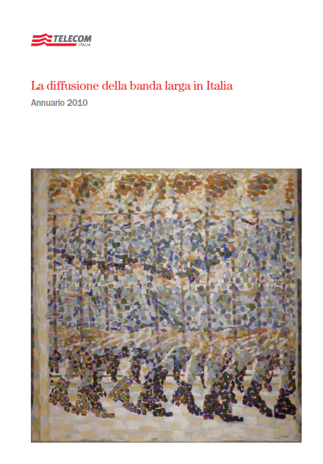
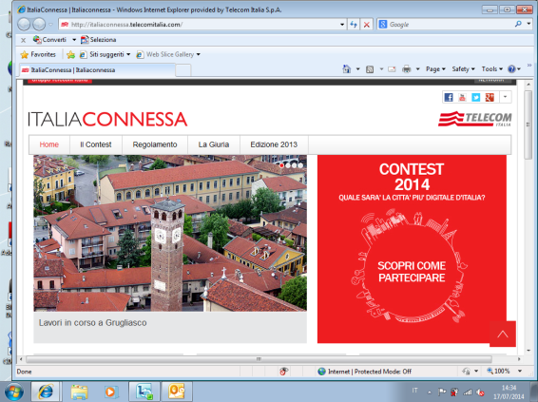
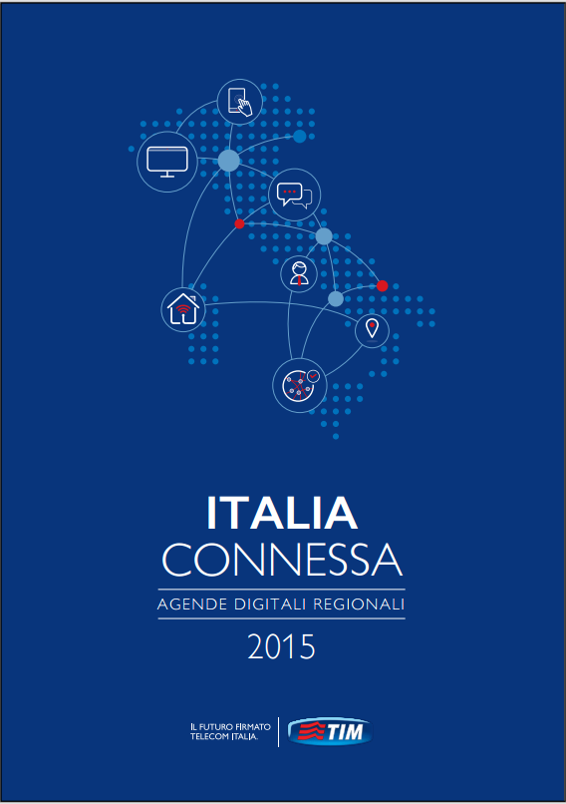
La focalizzazione sui territori
Un’altra componente rilevante nella mia esperienza lavorativa è stata la focalizzazione sulle esperienze territoriali.
Dall’esperienza del Progetto TelCal con il Piano Telematico per la Calabria, al Progetto Mezzogiorno, al Digital Divide, ad Italia Connessa e le Agende Digitali Regionali, per finire con le attività nel Trentino e a San Marino, il fil rouge della mia vita lavorativa è stato il lavoro con e per i territori, nella consapevolezza che le grandi trasformazioni partono si dalla idee e dalle spinte dall’alto, ma si realizzano solo attraverso un forte impulso che parte dal basso, dai territori.
La Transizione verso il Digitale è stato, è, e sarà un percorso lungo, complesso e articolato, che si è via via incanalato verso obiettivi definiti, risorse fissate ed iniziative ben avviate in tutti i settori della vita sociale e lavorativa, peraltro in forte sinergia con altre tematiche divenute fortemente attuali e rilevanti come La Transizione Energetica e lo Sviluppo Eco-sostenibile. I Territori nazionali hanno preso in carico le proprie responsabilità e stanno costruendo i propri percorsi di sviluppo e di crescita, in accordo con i Piani Nazionali ed Europei e stanno facendo crescere le competenze professionali necessarie per supportate lo sviluppo del digitale che ormai ha permeato tutti gli ambiti lavorativi e sociali.
E’ tutto a posto? E’ tutto pronto? Sono stati risolti tutti i problemi? Certo che no! Molta strada è stata fatta da quando si è e avviato il percorso, ma molti temi sono ancora aperti. Non ultimi gli aspetti legati agli effetti della Digitalizzazione sulle persone e sull’ambiente, con particolare attenzione alla implicazioni etiche e morali (inclusione, marginalizzazione sociale, diritti, uguaglianza, tutela dell’ambiente,….).
Notes:
Se l’Italia avanza molto lentamente, il resto del mondo procede invece molto speditamente sull’uso della tecnologia digitale!
Osserviamo il cerchio a sinistra, che mostra cosa succede ogni giorno nel mondo digitale in 60 secondi. A parte il social Twitter, ormai caduto in disuso, tutti i servizi digitali Consumer sono cresciuti in termini di utilizzo. Quest’anno ogni minuto ci sono 3,8 milioni di ricerche su Google, oltre 18 milioni di messaggi inviati su Whatsapp, quasi 190 milioni di email inviate.
Se poi confrontiamo cosa succede oggi con cosa succedeva solo due anni fa (cerchio a sinistra), sono addirittura stupefacenti le seguenti crescite:
uso del social Instagram: +652%
ore di visualizzazione contenuti su Netflix: +892%
Con questi numeri, è evidente che l’Italia non può e non deve rimanere indietro!

Slide 4
Le rivoluzioni dell’umanità, i tre paradigmi Internet e la nuova Infosfera
  Prima rivoluzione: dalla società nomadica alla società agricola
  Seconda rivoluzione: dalla società agricola alla società industriale
  Terza rivoluzione: dalla società industriale alla società post-industriale, basata sulla diffusione dei servizi e sull’informazione digitale
Oggi viviamo in un periodo di transizione: Jeremy Rifkin parla di un nuovo «spartiacque entropico», che porterà grossi sconvolgimenti nella vita di tutti. L’industrializzazione esasperata ed un’economia basata sui combustibili fossili comincia a generare cambiamenti climatici osservabili. Un ulteriore innalzamento della temperatura media superiore ad 1,5° C genererebbe disastri irreversibili.
Il nuovo spartiacque entropico richiede quindi che si superi l’attuale modello per abbracciare un «Green New Deal globale».
La digitalizzazione ha portato all’avvento dei seguenti tre paradigmi. In ordine temporale:
  Internet della Comunicazione/Informazione
  Internet della Logistica e dei Trasporti (legato al diffondersi dell’IoT)
  Internet dell’Energia (smart grid, «glocal generation»)
Questi tre paradigmi dovranno contribuire allo sviluppo di un nuovo modo di intendere il progresso:
  globale (passando dal contesto nazionale a quello continentale di USA, Cina ed UE, al contesto mondiale)
  inclusivo (deve coinvolgere tutte le popolazioni, tutti i settori, tutti i ceti sociali)
  interoperante (grazie ai tre paradigmi Internet su citati)
  ecosostenibile (abbandono dei combustibili fossili, che stanno divenendo «stranded assets», a favore di energie pulite e universalmente disponibili, a basso impatto ambientale)
  resiliente ai possibili disastri artificiali (guerre), naturali (sconvolgimenti ambientali) ed ai possibili attacchi informatici
L’Infosfera rappresenta l’ecosistema all’interno del quale persone, piattaforme ed oggetti collaboreranno scambiandosi informazioni (comunicazione), prodotti/servizi (logistica e trasporti) ed energia da fonti rinnovabili.
Notes:
Se l’Italia avanza molto lentamente, il resto del mondo procede invece molto speditamente sull’uso della tecnologia digitale!
Osserviamo il cerchio a sinistra, che mostra cosa succede ogni giorno nel mondo digitale in 60 secondi. A parte il social Twitter, ormai caduto in disuso, tutti i servizi digitali Consumer sono cresciuti in termini di utilizzo. Quest’anno ogni minuto ci sono 3,8 milioni di ricerche su Google, oltre 18 milioni di messaggi inviati su Whatsapp, quasi 190 milioni di email inviate.
Se poi confrontiamo cosa succede oggi con cosa succedeva solo due anni fa (cerchio a sinistra), sono addirittura stupefacenti le seguenti crescite:
uso del social Instagram: +652%
ore di visualizzazione contenuti su Netflix: +892%
Con questi numeri, è evidente che l’Italia non può e non deve rimanere indietro!

Slide 5
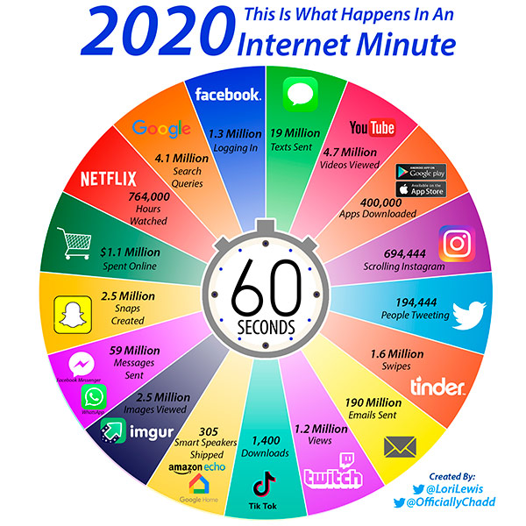
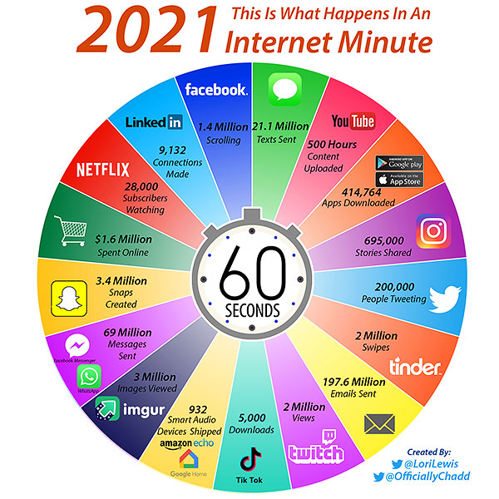
La digitalizzazione globale viaggia molto più veloce! – 2021 vs. 2020
+ 8%
+ 11%
+ 14%
+ 45%
+ 4%
+ 36%
+ 3%
+ 17%
+ 25%
+ 20%
+ 4%
+ 206%
+ 67%
+ 257%
Il Sistema Paese non può permettersi di rimanere indietro nel processo di digitalizzazione di infrastrutture, procedure e servizi
Notes:
Se l’Italia avanza molto lentamente, il resto del mondo procede invece molto speditamente sull’uso della tecnologia digitale!
Osserviamo il cerchio a sinistra, che mostra cosa succede ogni giorno nel mondo digitale in 60 secondi. A parte il social Twitter, ormai caduto in disuso, tutti i servizi digitali Consumer sono cresciuti in termini di utilizzo. Quest’anno ogni minuto ci sono 3,8 milioni di ricerche su Google, oltre 18 milioni di messaggi inviati su Whatsapp, quasi 190 milioni di email inviate.
Se poi confrontiamo cosa succede oggi con cosa succedeva solo due anni fa (cerchio a sinistra), sono addirittura stupefacenti le seguenti crescite:
uso del social Instagram: +652%
ore di visualizzazione contenuti su Netflix: +892%
Con questi numeri, è evidente che l’Italia non può e non deve rimanere indietro!

Slide 6
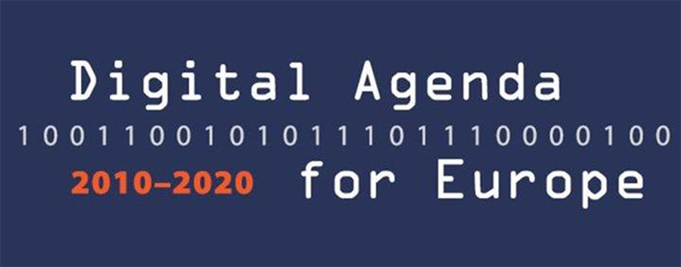
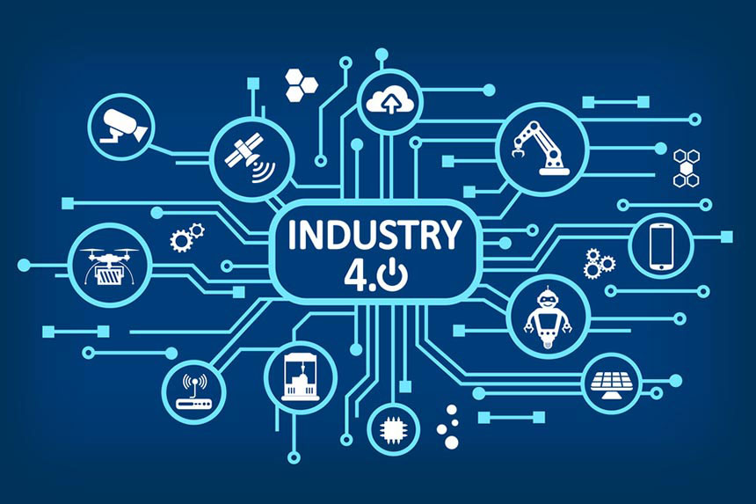
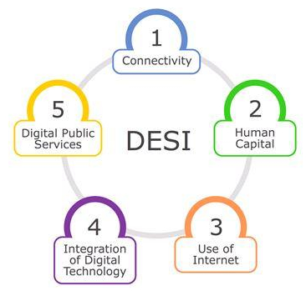
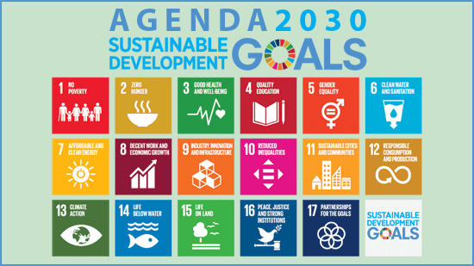
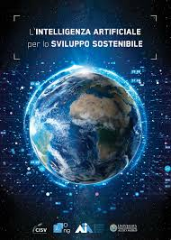

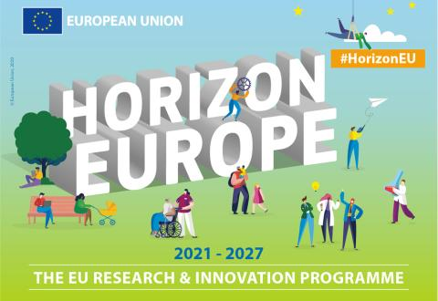




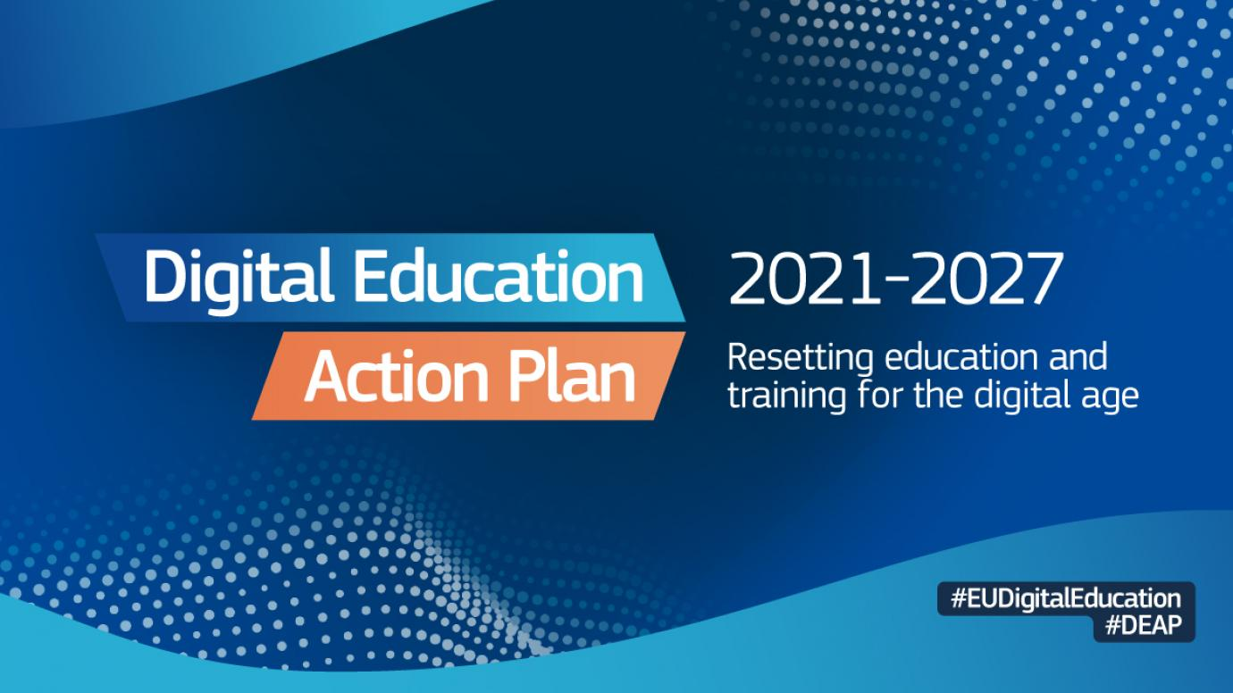
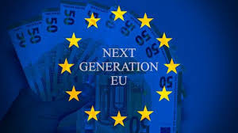
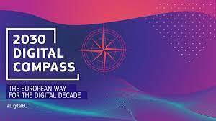

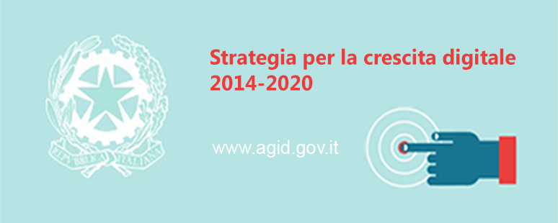




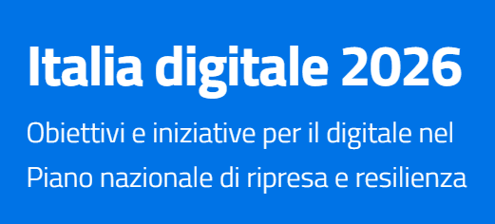

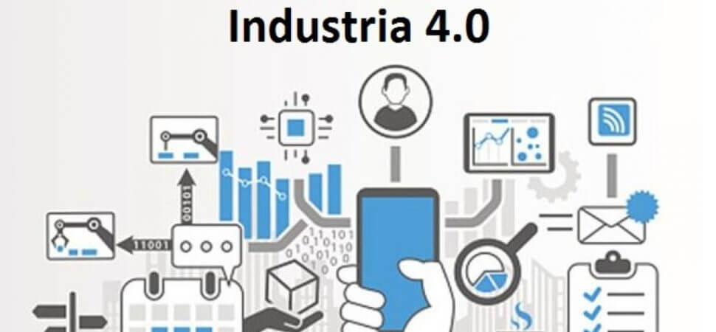
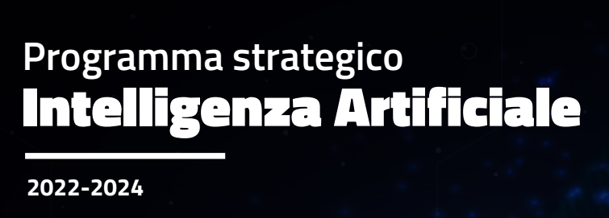

Alcuni Piani Europei ed Italiani sul Digitale
L’importanza crescente del Digitale nella vita e nel lavoro è testimoniata anche dai Piani e dai Finanziamenti, a livello Italiano ed Europeo, che si sono susseguiti nel tempo volti a finanziare e a favorire lo sviluppo e l’adozione delle nuove tecnologie digitali con l’intento di perseguire i miglioramenti, le semplificazioni e le accelerazioni che esse possono garantire.
2010
2015
2020
2026
2030

Slide 7
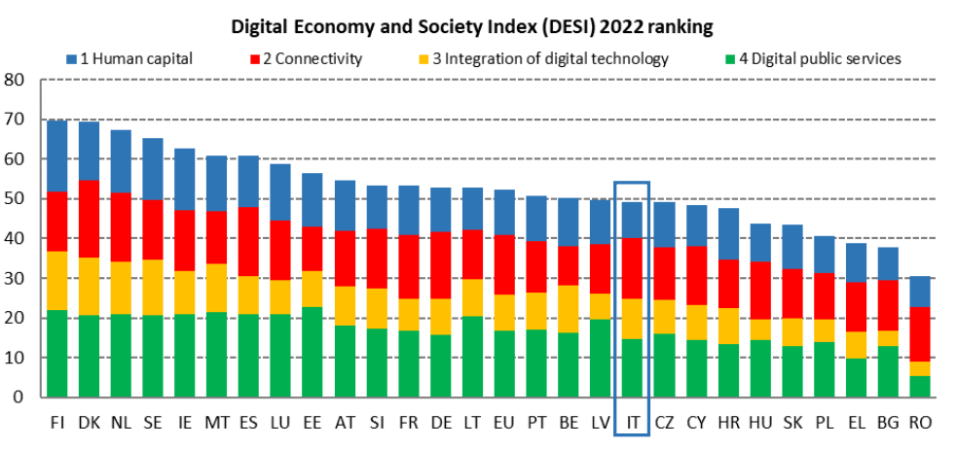
Lo stato della digitalizzazione in Italia – lievi progressi
2020
2021
20° posto
+ 4 posizioni
25° posto
Il Rapporto DESI 2022 riconosce gli sforzi di digitalizzazione che tutti gli Stati membri hanno compiuto in un delicato e oltremodo complesso momento storico, da contestualizzare nella cornice emergenziale della pandemia Covid-19 e della guerra Russo-Ucraina.
Dal 25° posto del 2020 siamo passati al 18° posto per l’anno in corso, ma tanto c’è ancora da fare.
Una forte accelerazione dovrà avvenire grazie all’implementazione del PNRR.
2022
18° posto
+ 4 posizioni

Slide 8
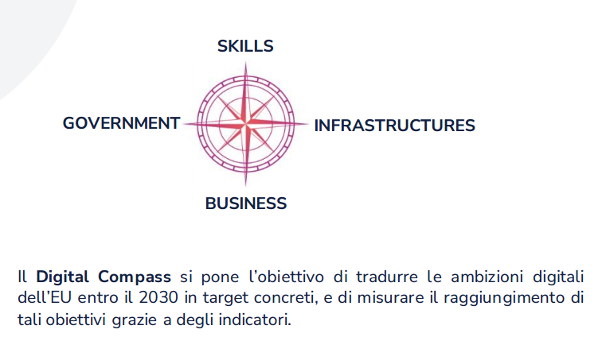
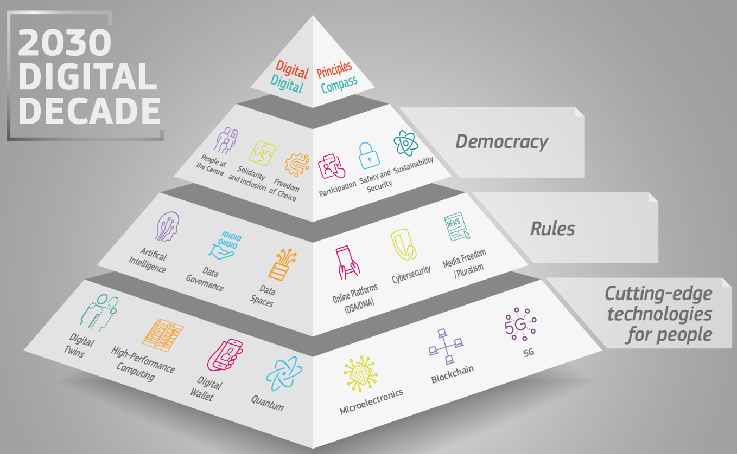
Digital Compass EU 2030
Il Digital Compass 2030 (Bussola digitale per il 2030) è un piano di interventi per realizzare la trasformazione digitale dei Paesi UE, presentato dalla Commissione Europea il 9 marzo 2021. Il piano si sviluppa lungo il “decennio digitale europeo”, dal 2021 al 2030.
Gli obiettivi che l’UE intende perseguire attraverso il Digital Compass 2030 sono:
in primis garantire all’Europa la sovranità digitale. Questo significa eliminare la dipendenza digitale dell’Europa da potenze straniere (Stati o Big Tech private) e garantire la sicurezza e la resilienza dei propri ecosistemi digitali e delle relative catene di approvvigionamento;
ma anche dare a cittadini e imprese europee autonomia e responsabilità necessarie per sfruttare i benefici della trasformazione digitale. Questa deve mettere l’uomo al centro ed essere sostenibile per l’ambiente.
4 Punti Cardinali del Digital Compass

Slide 9
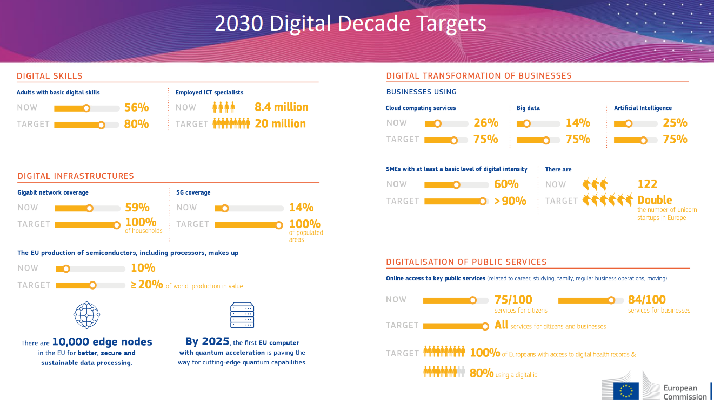
Target del Digital Compass 2030

Slide 10
Le opportunità del PNRR per l’Italia
Il piano italiano per la ripresa e la resilienza è il più ampio dell'UE, per un valore totale di circa 191,5 miliardi €. Il 25,1 % di tale importo (circa 48 miliardi €) è destinato alla transizione digitale.
Le riforme e gli investimenti che contribuiscono alla transizione digitale riguardano:
  la trasformazione digitale della pubblica amministrazione e del sistema giudiziario
  il rafforzamento del sistema sanitario attraverso le tecnologie digitali
  la modernizzazione delle imprese attraverso la diffusione di tecnologie avanzate (Transizione 4.0)
  la diffusione della connettività Gigabit in tutto il Paese.
Il piano si occupa anche dello sviluppo delle competenze digitali di base (7 miliardi €), per aumentare l'offerta formativa in materia di competenze digitali avanzate per riqualificare la forza lavoro.
Sono inoltre previsti investimenti a sostegno dello sviluppo e della diffusione di tecnologie avanzate, quali la microelettronica, il cloud e il calcolo ad alte prestazioni.
Investimenti ambiziosi sostengono la diffusione della UBB (6,7 miliardi €) sui seguenti macro-ambiti:
  Italia a 1 Giga: almeno 1 Gbit/s in DL e 200 Mbit/s in UL nelle aree grigie e nere NGA
  Italia 5G: diffusione di infrastrutture mobili 5G nelle "aree a fallimento di mercato«, corridoi 5G di trasporto
  Scuole connesse: connettività avanzata (almeno 1 Gbps) a circa 9.000 edifici scolastici
  Sanità connessa: connettività avanzata (almeno 1 Gbps) a circa 12.000 ospedali e strutture sanitarie
  Collegamento isole minori: connettività adeguata a 18 isole minori mediante cavi sottomarini in fibra ottica.

Slide 11
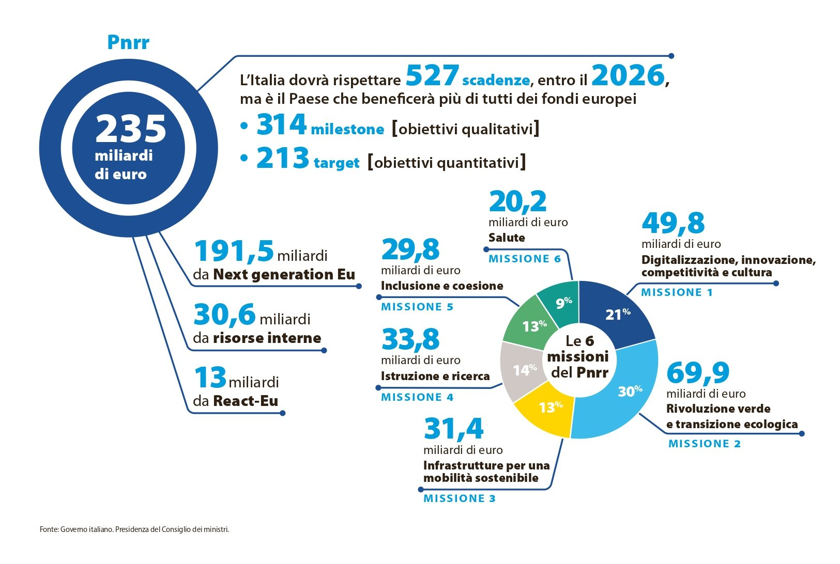
Il PNRR per l’Italia
Notes:
L'Italia si colloca al 24º posto fra i 28 Stati membri dell'UE nell'indice di digitalizzazione dell'economia e della società (DESI) della Commissione europea per il 2019.
L'Italia è in buona posizione, sebbene ancora al di sotto della media dell'UE, in materia di connettività e servizi pubblici digitali. I servizi pubblici online e open data sono prontamente disponibili e la diffusione dei servizi medici digitali è ben consolidata. La copertura a banda larga veloce e la diffusione del suo utilizzo sono in crescita (pur se quest'ultima rimane sotto la media), mentre sono ancora molto lenti i progressi nella connettività superveloce. L'Italia è a buon punto per quanto riguarda l'assegnazione dello spettro 5G.
Tuttavia tre persone su dieci non utilizzano ancora Internet abitualmente e più della metà della popolazione non possiede competenze digitali di base. Tale carenza nelle competenze digitali si riflette anche in un minore utilizzo dei servizi online, dove si registrano ben pochi progressi. La scarsa domanda influenza l'offerta e questo comporta una bassa attività di vendita online da parte delle PMI italiane rispetto a quelle europee. Le imprese italiane presentano tuttavia un punteggio migliore per quanto riguarda l'utilizzo di software per lo scambio di informazioni elettroniche e social media.

Slide 12
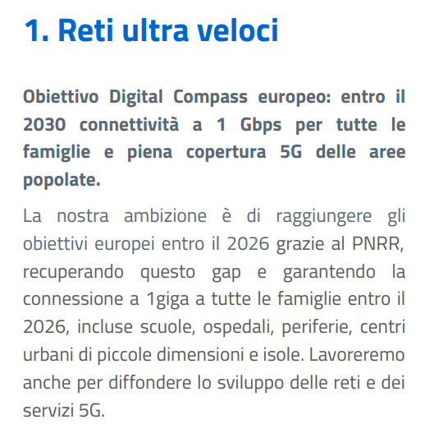
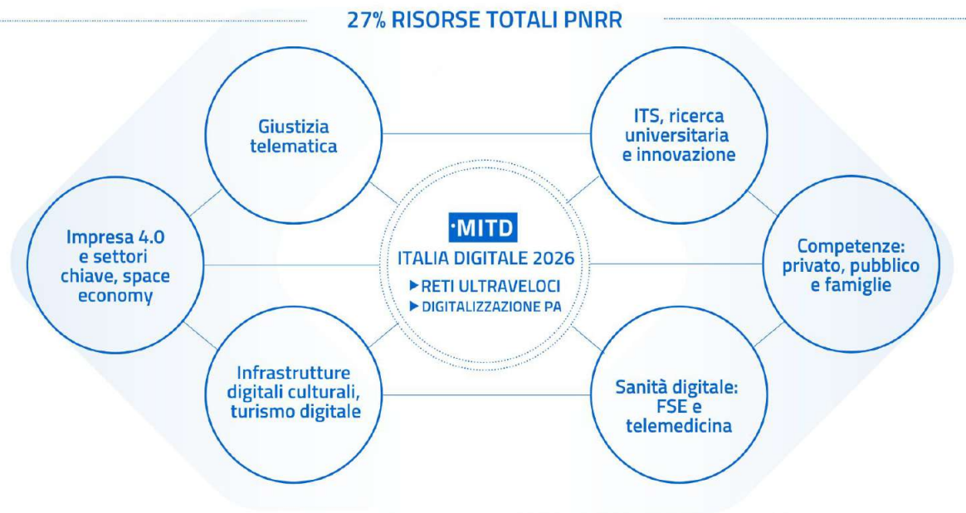
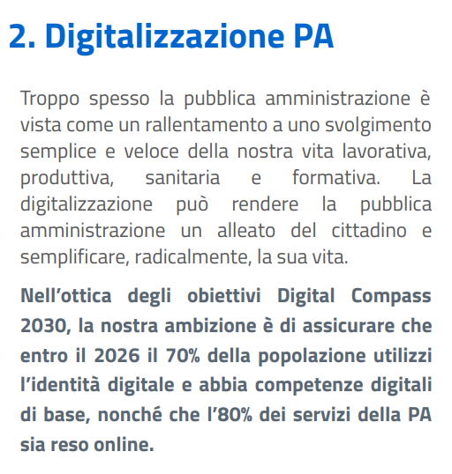
Piano Italia Digitale 2026
Il Piano Italia Digitale 2026 si sviluppa lungo 2 assi: Reti Ultraveloci e Digitalizzazione della PA

Slide 13
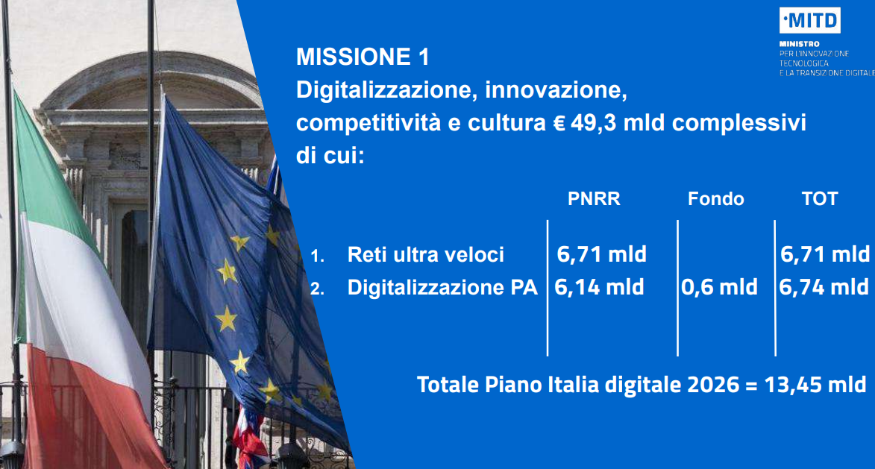
Piano Italia Digitale 2026 - Investimenti

Slide 14
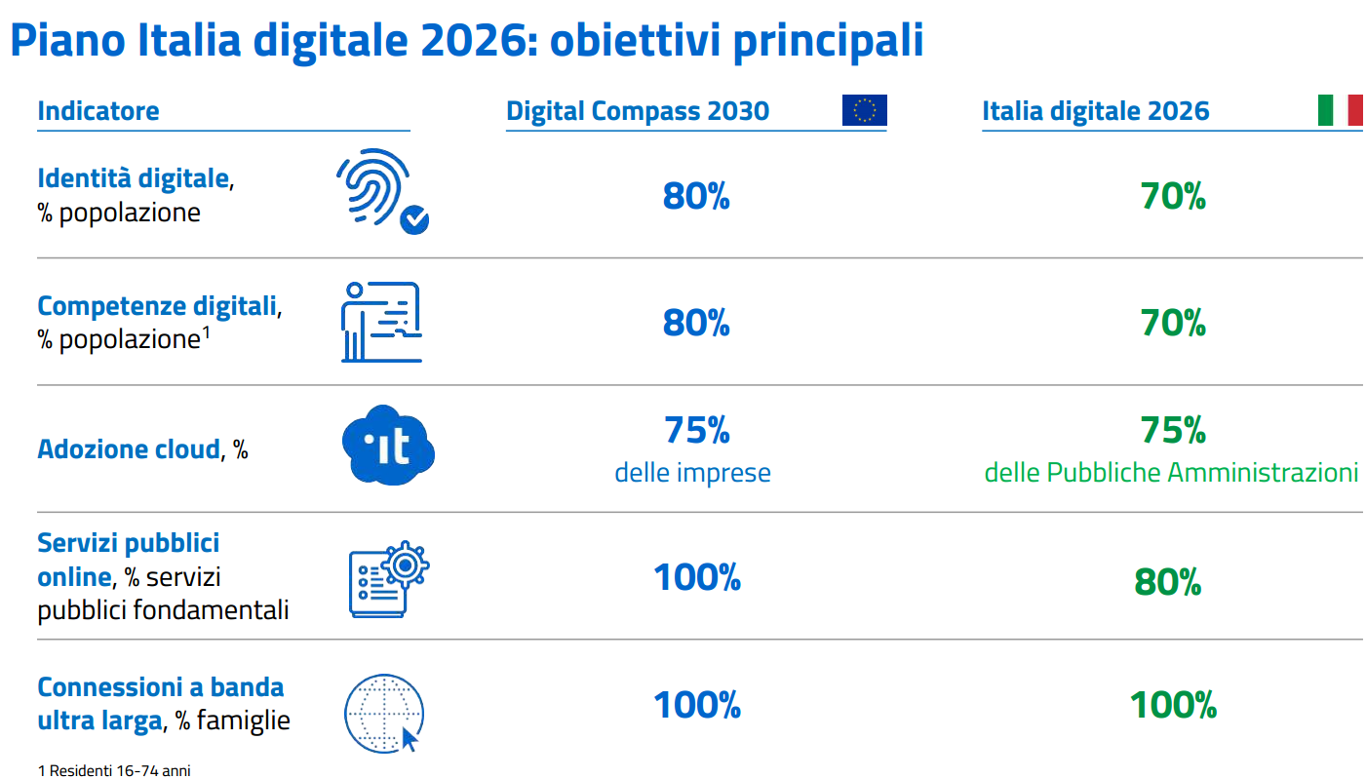
Target del Digital Compass EU 2030 a confronto con quelli del Piano Italia Digitale 2026

Slide 15
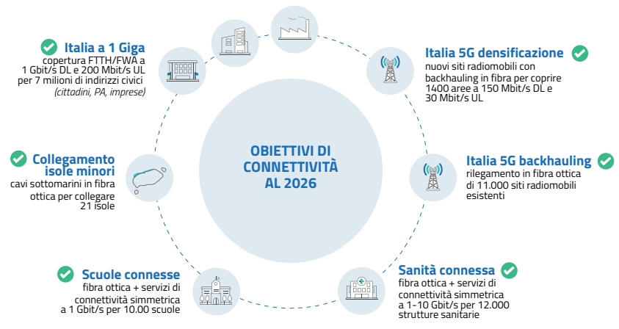
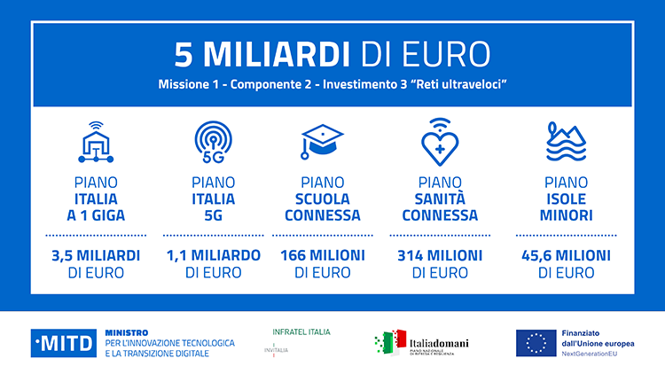
Piano Italia Digitale 2026 - Obiettivi di Connettività al 2026

Slide 16
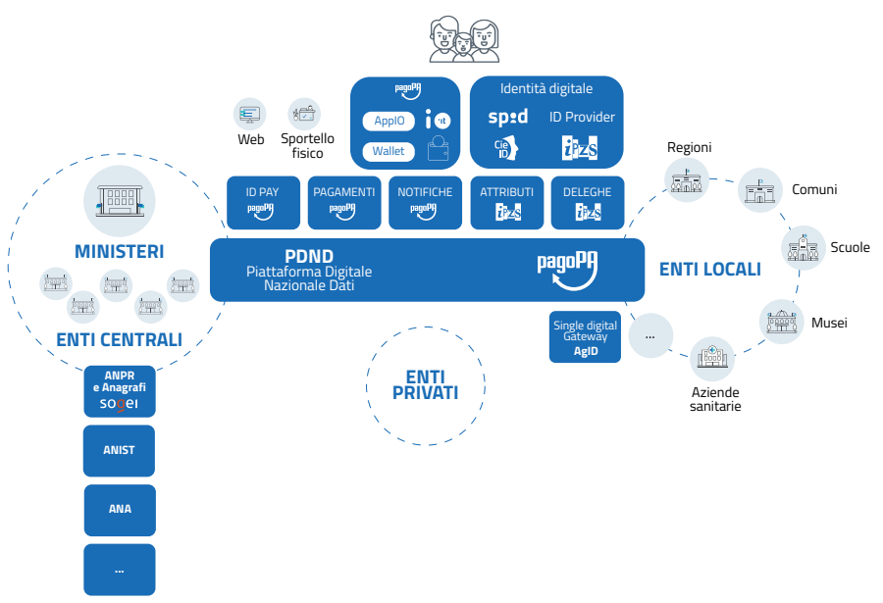
Piano Italia Digitale 2026 – Architettura di riferimento per la PA Digitale

Slide 17
Il ruolo dell’ICT per lo sviluppo: teoria delle ˝6 I˝ per investimenti sulle ˝3 T˝
Il ruolo dell’ICT è fondamentale per poter applicare su base territoriale la teoria delle "6 I", ovvero i sei fattori di competitività dell'economia, della conoscenza e dello sviluppo:
Investimenti
Integrazione locale
Integrazione internazionale
Interazione
Intelligenze
Innovazione
L'obiettivo è quello di realizzare il networking della conoscenza, ovvero la compresenza in rete di soggetti pubblici e privati, per poter implementare una politica di TKM (Knowledge Management Territoriale) mirante a promuovere:
l'accessibilità (accesso veloce alle conoscenze interne ed esterne)
la ricettività della cultura digitale; promuovere un'identità comune (senso di appartenenza)
la creatività individuale
l'imprenditorialità
I'apporto di nuove idee (Strategie Regionali Innovazione).
I territori regionali, puntando sul loro potenziale umano, possono vincere la sfida ed evolvere verso un modello di Learning-Region (evoluzione dei distretti industriali), anche investendo sulle "3 T" (Talento, Tecnologia, Tolleranza) e favorendo così la crescita di:
capitale umano
infrastrutture materiali ed immateriali dell'ICT
modernizzazione delle Pubbliche Amministrazioni
ambiente sociale e culturale

Slide 18
L’Innovazione territoriale: Metodologie e Metriche per «Governarla»
Come a tutti noi noto, in natura esistono alcune grandezze fisiche (come ad esempio la temperatura) di cui abbiamo percezione ma riusciamo a coglierne appieno il significato solo dopo aver imparato a quantificarle e misurarle.
Nella stessa logica anche l’innovazione, intesa nella sua accezione più ampia, elemento fondamentale e strategico per il territorio, possiamo davvero orientarla solo dopo aver individuato metodologie e metriche che ci consentono di misurarla.
In questa accezione il libro ci dà ampia contezza di come in ambito UE siano stati elaborati una serie di indicatori di innovazione (EIS, European Innovation Scoreboard), attraverso i quali è possibile misurare e tenere sotto osservazione il grado di innovazione di ciascun territorio, nazionale o regionale che sia.
Attraverso l'EIS e possibile avere per ciascuna regione italiana una graduatoria dei fattori ritenuti essenziali per la crescita. Gli aspetti ritenuti fondamentali per diventare leader nell'economia della conoscenza sono:
capitale umano
capitale strutturale tecnologico-organizzativo
capitale relazionale
L’utilizzo e la diffusione dell'Information e Communication Technology (ICT) consente di coniugare tali aspetti e quindi di accrescere e mettere a frutto gli asset intangibili costituiti dal capitale umano (capitale conoscitivo e/o intellettuale), che si aggiunge allo stato patrimoniale legato ai fattori tradizionali di produzione: capitale, lavoro e terra.

Slide 19
L’accelerazione del processo di «Digital Transformation»
L’accelerazione rappresenta forse la cifra più significativa del processo di “Digital Transformation”, perché la si riscontra in tutti i settori in cui si realizza la trasformazione. Ciò è al tempo stesso causa ed effetto di una serie di fenomeni:
La disponibilità e la richiesta di infrastrutture e di servizi sul digitale è cresciuta molto anche a seguito della pandemia.
La «fame» di accessi, di modalità di connessione, di applicazioni e di dati è in continua crescita.
Il divario tra aziende leader, che hanno realizzato strategie digitali, e ritardatarie è aumentato.
Le aspettative dei clienti sono sempre più condizionate e proiettate sul digitale.
Il successo di un marchio è sempre più determinato dalla sua capacità di adeguarsi a tali aspettative.
Sempre più aziende hanno registrato un’impennata nell’uso dei canali digitali da parte dei clienti esistenti.
La PA si stà adeguando anch’essa ad interagire con i canali e i tempi del digitale.
Il punto chiave è: siamo noi in grado di stare al passo di questa accelerazione? Siamo in grado di controllarla e di gestirla? In caso di risposta negativa correremo il rischio di venirne travolti. Quindi la trasformazione Digitale ci riguarda direttamente e ci chiama in causa come attori protagonisti e non come meri esecutori di azioni che usano la tecnologia, ma come esseri evoluti in grado di saper fare buon uso di quanto la tecnologia ci offre per migliorare le condizioni di vita e per far si che la trasformazione porti benessere e prosperità a tutti.
In sintesi, parafrasando il famoso detto di Massimo D’Azeglio possiamo dire: “Ora che il Digitale è fatto dobbiamo fare i cittadini Digitali!”

Slide 20
Prima di lasciarci, una riflessione …
Nella mia esperienza professionale mi sono sempre prefisso l’obiettivo di contribuire alla definizione di una nuova strategia di sviluppo per la valorizzazione delle diverse peculiarità di ciascun territorio nazionale.
Tutti noi ci auguriamo che questa strategia possa finalmente trovare una sua attuazione grazie al PNRR, quale motore principale per uno sviluppo armonioso di tutti i Paesi.
Vi lascio con le citazioni che ho fatto mie durante tutto il mio percorso di Professionista e di Uomo.
’’ Non esiste il Genio, ma soltanto il Dono di sapersi applicare in maniera costante.
Io questo Dono l’ho avuto’’
Guglielmo Marconi
’’ Un sogno sembra un sogno fino a quando non si comincia a lavorarci.
E allora può diventare qualcosa di infinitamente più grande’’
Adriano Olivetti
Grazie per l’attenzione

